Slide 1
Retweet-BERT: Political Leaning Detection Using Language Features and Information Diffusion on Social Networks
周振坤 Zhenkun Zhou
https://kayzhou.github.io
2022-08-18

Slide 2
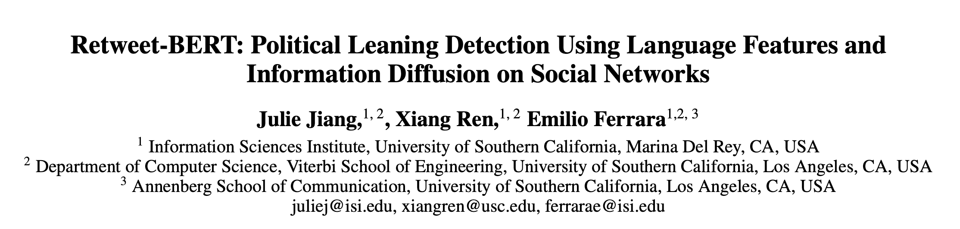
https://github.com/julie-jiang/retweet-bert
ICWSM 2023 (International Conference on Web and Social Media)

Slide 3
Introduction
Estimating the political leanings of social media users is a challenging and ever more pressing problem given the increase in social media consumption.
Retweet-BERT leverages the retweet network structure and the language used in users’ profile descriptions.
Retweet-BERT demonstrates competitive performance against other state-of-the-art baselines, achieving 96%-97%.
Finally, in a case study of COVID-19, we illustrate the presence of political echo chambers on Twitter and show that it exists primarily among right-leaning users.
Notes:
随着互联网的普及，海量用户通过电脑或移动智能设备涌入互联网。截止 2021 年 3 月，中国网民数达到 9.04 亿，手机网民 8.97 亿。
与此同时，在线社交网络发展迅猛，社交网络已经成为人们获取信息、传递消息、交友和娱乐等重要渠道，成为日常生活中不可或缺的一部分。在中国环境下包括微信、微博、抖音快手等等。
国外，Facebook 月活跃用户已经突破 24.5 亿，Twitter 月活跃用户也已达到 3.3 亿，每 天产生 5 亿条消息。微博的月活跃用户数超越 Twitter，达到 5.16 亿。
数亿用户所发布的消息涵盖了人类行为的方方面面，为理解人类行为及进行交叉领域 应用创新提供了难得的机会，同时统计学方法和计算机相关技术的发展也为研究社交网络在线行为提供了坚实的基础。

Slide 4
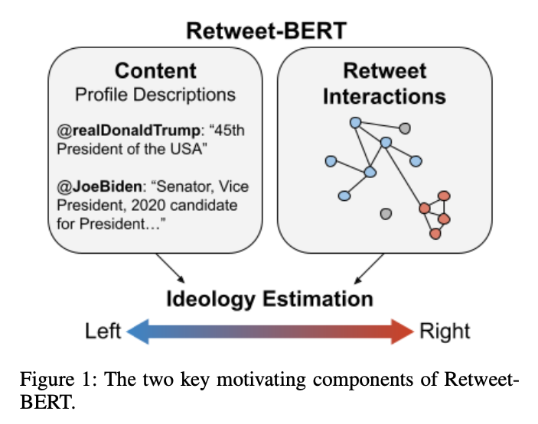
Introduction
Notes:
随着互联网的普及，海量用户通过电脑或移动智能设备涌入互联网。截止 2021 年 3 月，中国网民数达到 9.04 亿，手机网民 8.97 亿。
与此同时，在线社交网络发展迅猛，社交网络已经成为人们获取信息、传递消息、交友和娱乐等重要渠道，成为日常生活中不可或缺的一部分。在中国环境下包括微信、微博、抖音快手等等。
国外，Facebook 月活跃用户已经突破 24.5 亿，Twitter 月活跃用户也已达到 3.3 亿，每 天产生 5 亿条消息。微博的月活跃用户数超越 Twitter，达到 5.16 亿。
数亿用户所发布的消息涵盖了人类行为的方方面面，为理解人类行为及进行交叉领域 应用创新提供了难得的机会，同时统计学方法和计算机相关技术的发展也为研究社交网络在线行为提供了坚实的基础。

Slide 5
相关工作
Ideology Detection
opinion mining and stance detection
content-based and network-based
hashtags in tweets to classify: word embedding
retweets or followings
2. Socially-infused Text Mining
Li and Goldwasser (2019): user interactions and user sharing of news media
Pan et al. (2016): used node structure, node content, and node labels to learn node representations to classify categories of scientific publications.
Yang and Eisenstein (2017): used social interactions to improve sentiment detection.
Johnson, Jin, and Goldwasser (2017): used lexical, behavioral, and social information to categorize tweets
Notes:
随着互联网的普及，海量用户通过电脑或移动智能设备涌入互联网。截止 2021 年 3 月，中国网民数达到 9.04 亿，手机网民 8.97 亿。
与此同时，在线社交网络发展迅猛，社交网络已经成为人们获取信息、传递消息、交友和娱乐等重要渠道，成为日常生活中不可或缺的一部分。在中国环境下包括微信、微博、抖音快手等等。
国外，Facebook 月活跃用户已经突破 24.5 亿，Twitter 月活跃用户也已达到 3.3 亿，每 天产生 5 亿条消息。微博的月活跃用户数超越 Twitter，达到 5.16 亿。
数亿用户所发布的消息涵盖了人类行为的方方面面，为理解人类行为及进行交叉领域 应用创新提供了难得的机会，同时统计学方法和计算机相关技术的发展也为研究社交网络在线行为提供了坚实的基础。

Slide 6
Introduction
Two assumptions behind Retweet-BERT.
the act of retweets implies endorsement, which further implies support for another’s ideology.
people who share similar ideologies also share similar textual content in their profile descriptions, including not only similar keywords (e.g. Vote Blue!) and sentiment, but also linguistics.
Retweet-BERT leverages both network structure and language cues to predict user ideology.
Training: in an unsupervised manner on the full dataset by learning representations based on users’ profile descriptions and retweet interactions
Fine-tuning: the model for polarity estimation on a smaller labeled subset
Notes:
随着互联网的普及，海量用户通过电脑或移动智能设备涌入互联网。截止 2021 年 3 月，中国网民数达到 9.04 亿，手机网民 8.97 亿。
与此同时，在线社交网络发展迅猛，社交网络已经成为人们获取信息、传递消息、交友和娱乐等重要渠道，成为日常生活中不可或缺的一部分。在中国环境下包括微信、微博、抖音快手等等。
国外，Facebook 月活跃用户已经突破 24.5 亿，Twitter 月活跃用户也已达到 3.3 亿，每 天产生 5 亿条消息。微博的月活跃用户数超越 Twitter，达到 5.16 亿。
数亿用户所发布的消息涵盖了人类行为的方方面面，为理解人类行为及进行交叉领域 应用创新提供了难得的机会，同时统计学方法和计算机相关技术的发展也为研究社交网络在线行为提供了坚实的基础。

Slide 7
数据
Data
COVID-19 (COVID) from January 21 to July 31, 2020. 2020 presidential elections (Elections) collected from March 1 to May 31.
user metadata, including their profile description, the number of followers, the user provided location, etc.
Users can be verified, which means they are authenticated by Twitter
Content Cues: Profiles；Interaction Cues: Retweet Network
Notes:
随着互联网的普及，海量用户通过电脑或移动智能设备涌入互联网。截止 2021 年 3 月，中国网民数达到 9.04 亿，手机网民 8.97 亿。
与此同时，在线社交网络发展迅猛，社交网络已经成为人们获取信息、传递消息、交友和娱乐等重要渠道，成为日常生活中不可或缺的一部分。在中国环境下包括微信、微博、抖音快手等等。
国外，Facebook 月活跃用户已经突破 24.5 亿，Twitter 月活跃用户也已达到 3.3 亿，每 天产生 5 亿条消息。微博的月活跃用户数超越 Twitter，达到 5.16 亿。
数亿用户所发布的消息涵盖了人类行为的方方面面，为理解人类行为及进行交叉领域 应用创新提供了难得的机会，同时统计学方法和计算机相关技术的发展也为研究社交网络在线行为提供了坚实的基础。

Slide 8
数据
3. Data Pre-processing
Users in our dataset must have posted more than one tweet.
remove the top 10% of users by bot scores (Davis et al. (2016))
restrict our attention to users who are likely in the United States, as determined by their self-provided location (Jiang et al. 2020).
only retain edges in the retweet network with weights of at least 2.
As our analyses depend on user proﬁles, we remove users with no proﬁle data. We also remove users with degrees less than 10 (in- or out-degrees) in the retweet network
COVID dataset contains 232,000 users with 1.4 million retweet interactions.
Elections dataset contains are 115,000 users and 3.6 million retweet interactions.
Notes:
随着互联网的普及，海量用户通过电脑或移动智能设备涌入互联网。截止 2021 年 3 月，中国网民数达到 9.04 亿，手机网民 8.97 亿。
与此同时，在线社交网络发展迅猛，社交网络已经成为人们获取信息、传递消息、交友和娱乐等重要渠道，成为日常生活中不可或缺的一部分。在中国环境下包括微信、微博、抖音快手等等。
国外，Facebook 月活跃用户已经突破 24.5 亿，Twitter 月活跃用户也已达到 3.3 亿，每 天产生 5 亿条消息。微博的月活跃用户数超越 Twitter，达到 5.16 亿。
数亿用户所发布的消息涵盖了人类行为的方方面面，为理解人类行为及进行交叉领域 应用创新提供了难得的机会，同时统计学方法和计算机相关技术的发展也为研究社交网络在线行为提供了坚实的基础。

Slide 9
方 法
Pseudo-label Generation
Hashtag-based method
50 most popular hashtags as left- or right-leaning
News media-based method
Media outlets mentioned in users’ tweets through mentions or retweets
Pseudo-labeling seed users
79,370 (≈ 34% of all) users as either left- or right-leaning
Pseudo-labeling validation (100, 96 users’ annotated labels agree with the pseudo-labels)
Notes:
随着互联网的普及，海量用户通过电脑或移动智能设备涌入互联网。截止 2021 年 3 月，中国网民数达到 9.04 亿，手机网民 8.97 亿。
与此同时，在线社交网络发展迅猛，社交网络已经成为人们获取信息、传递消息、交友和娱乐等重要渠道，成为日常生活中不可或缺的一部分。在中国环境下包括微信、微博、抖音快手等等。
国外，Facebook 月活跃用户已经突破 24.5 亿，Twitter 月活跃用户也已达到 3.3 亿，每 天产生 5 亿条消息。微博的月活跃用户数超越 Twitter，达到 5.16 亿。
数亿用户所发布的消息涵盖了人类行为的方方面面，为理解人类行为及进行交叉领域 应用创新提供了难得的机会，同时统计学方法和计算机相关技术的发展也为研究社交网络在线行为提供了坚实的基础。

Slide 10
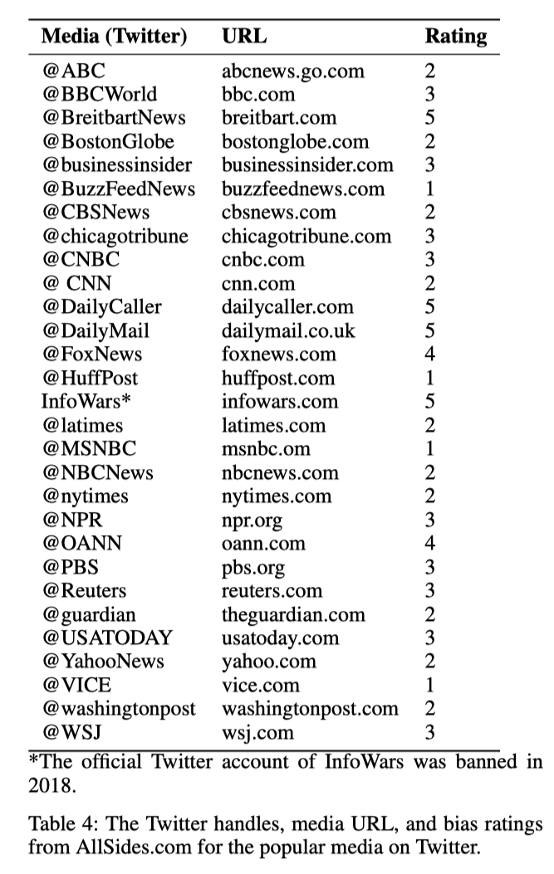
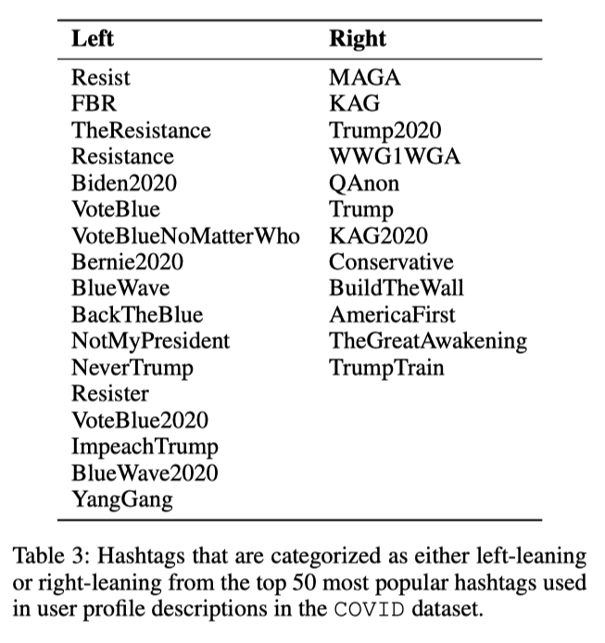
方 法
Notes:
随着互联网的普及，海量用户通过电脑或移动智能设备涌入互联网。截止 2021 年 3 月，中国网民数达到 9.04 亿，手机网民 8.97 亿。
与此同时，在线社交网络发展迅猛，社交网络已经成为人们获取信息、传递消息、交友和娱乐等重要渠道，成为日常生活中不可或缺的一部分。在中国环境下包括微信、微博、抖音快手等等。
国外，Facebook 月活跃用户已经突破 24.5 亿，Twitter 月活跃用户也已达到 3.3 亿，每 天产生 5 亿条消息。微博的月活跃用户数超越 Twitter，达到 5.16 亿。
数亿用户所发布的消息涵盖了人类行为的方方面面，为理解人类行为及进行交叉领域 应用创新提供了难得的机会，同时统计学方法和计算机相关技术的发展也为研究社交网络在线行为提供了坚实的基础。

Slide 11
方 法
Methods for Polarity Estimation
Word embedding (Word2Vec Glove from Gensim)
Transformers
S-BERT (Sentence Transformers): https://www.sbert.net/
Network-based models
node2vec
GraphSAGE: profile embeddings as node attributes. All profile or network embeddings are subsequently fit with a logistic regression model for the classification task.
Notes:
随着互联网的普及，海量用户通过电脑或移动智能设备涌入互联网。截止 2021 年 3 月，中国网民数达到 9.04 亿，手机网民 8.97 亿。
与此同时，在线社交网络发展迅猛，社交网络已经成为人们获取信息、传递消息、交友和娱乐等重要渠道，成为日常生活中不可或缺的一部分。在中国环境下包括微信、微博、抖音快手等等。
国外，Facebook 月活跃用户已经突破 24.5 亿，Twitter 月活跃用户也已达到 3.3 亿，每 天产生 5 亿条消息。微博的月活跃用户数超越 Twitter，达到 5.16 亿。
数亿用户所发布的消息涵盖了人类行为的方方面面，为理解人类行为及进行交叉领域 应用创新提供了难得的机会，同时统计学方法和计算机相关技术的发展也为研究社交网络在线行为提供了坚实的基础。

Slide 12
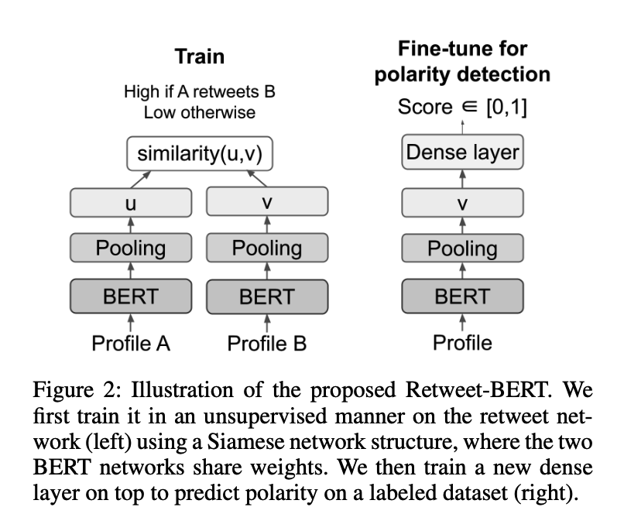

方 法
Speciﬁcally, using any of the models that can produce sentence-level embeddings, we apply it to a proﬁle description to obtain the proﬁle embedding s_i for user i. For every positive retweet interaction from user i to j (i.e., (i, j) ∈ E), we optimize the objective
To optimize the training procedure during the unsupervised training step, we employ negative sampling (https://www.bilibili.com/video/BV12E411a7Xn?p=174&vd_source=bd72563373f1fcaba88532d0ea9f3834).
one-neg
multiple negative sampling (mult-neg)
Notes:
随着互联网的普及，海量用户通过电脑或移动智能设备涌入互联网。截止 2021 年 3 月，中国网民数达到 9.04 亿，手机网民 8.97 亿。
与此同时，在线社交网络发展迅猛，社交网络已经成为人们获取信息、传递消息、交友和娱乐等重要渠道，成为日常生活中不可或缺的一部分。在中国环境下包括微信、微博、抖音快手等等。
国外，Facebook 月活跃用户已经突破 24.5 亿，Twitter 月活跃用户也已达到 3.3 亿，每 天产生 5 亿条消息。微博的月活跃用户数超越 Twitter，达到 5.16 亿。
数亿用户所发布的消息涵盖了人类行为的方方面面，为理解人类行为及进行交叉领域 应用创新提供了难得的机会，同时统计学方法和计算机相关技术的发展也为研究社交网络在线行为提供了坚实的基础。

Slide 13
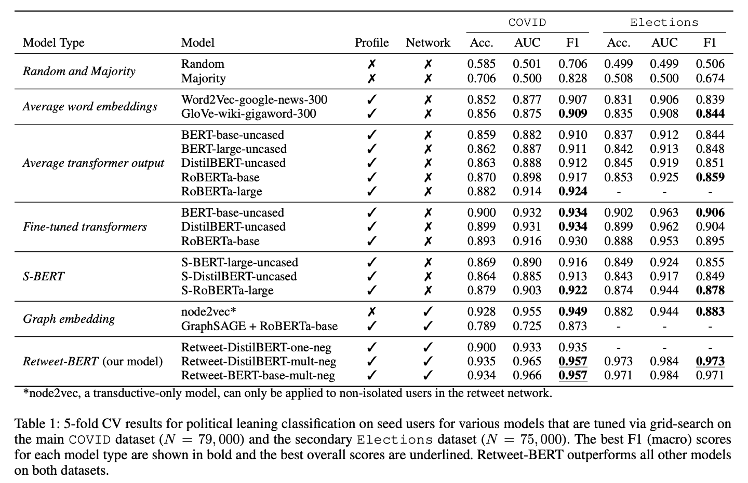
结 果
Notes:
随着互联网的普及，海量用户通过电脑或移动智能设备涌入互联网。截止 2021 年 3 月，中国网民数达到 9.04 亿，手机网民 8.97 亿。
与此同时，在线社交网络发展迅猛，社交网络已经成为人们获取信息、传递消息、交友和娱乐等重要渠道，成为日常生活中不可或缺的一部分。在中国环境下包括微信、微博、抖音快手等等。
国外，Facebook 月活跃用户已经突破 24.5 亿，Twitter 月活跃用户也已达到 3.3 亿，每 天产生 5 亿条消息。微博的月活跃用户数超越 Twitter，达到 5.16 亿。
数亿用户所发布的消息涵盖了人类行为的方方面面，为理解人类行为及进行交叉领域 应用创新提供了难得的机会，同时统计学方法和计算机相关技术的发展也为研究社交网络在线行为提供了坚实的基础。

Slide 14
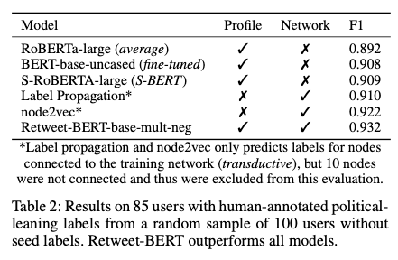
结 果
Notes:
随着互联网的普及，海量用户通过电脑或移动智能设备涌入互联网。截止 2021 年 3 月，中国网民数达到 9.04 亿，手机网民 8.97 亿。
与此同时，在线社交网络发展迅猛，社交网络已经成为人们获取信息、传递消息、交友和娱乐等重要渠道，成为日常生活中不可或缺的一部分。在中国环境下包括微信、微博、抖音快手等等。
国外，Facebook 月活跃用户已经突破 24.5 亿，Twitter 月活跃用户也已达到 3.3 亿，每 天产生 5 亿条消息。微博的月活跃用户数超越 Twitter，达到 5.16 亿。
数亿用户所发布的消息涵盖了人类行为的方方面面，为理解人类行为及进行交叉领域 应用创新提供了难得的机会，同时统计学方法和计算机相关技术的发展也为研究社交网络在线行为提供了坚实的基础。

Slide 15
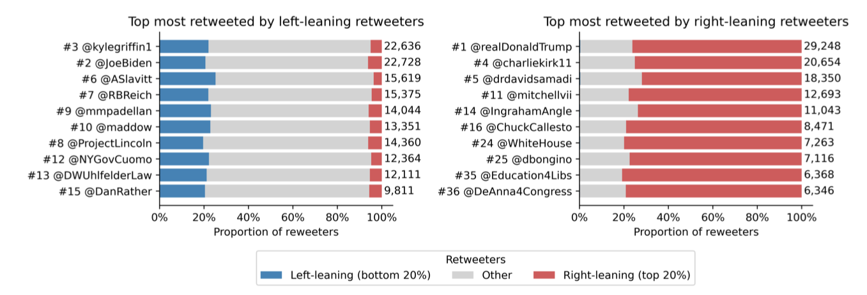
结 果
Case Study of COVID-19
The most popular users among the left the right.
Notes:
随着互联网的普及，海量用户通过电脑或移动智能设备涌入互联网。截止 2021 年 3 月，中国网民数达到 9.04 亿，手机网民 8.97 亿。
与此同时，在线社交网络发展迅猛，社交网络已经成为人们获取信息、传递消息、交友和娱乐等重要渠道，成为日常生活中不可或缺的一部分。在中国环境下包括微信、微博、抖音快手等等。
国外，Facebook 月活跃用户已经突破 24.5 亿，Twitter 月活跃用户也已达到 3.3 亿，每 天产生 5 亿条消息。微博的月活跃用户数超越 Twitter，达到 5.16 亿。
数亿用户所发布的消息涵盖了人类行为的方方面面，为理解人类行为及进行交叉领域 应用创新提供了难得的机会，同时统计学方法和计算机相关技术的发展也为研究社交网络在线行为提供了坚实的基础。

Slide 16
结 果
Case Study of COVID-19
Overall popularity of popular users among the left and the right.
Audience of the popular users. (5% far-left, 80 far-right)
These results suggest the presence of political echo chambers and asymmetrical information ﬂows between and within the two echo chambers.
Additional evaluations of this case study can be found in our follow-up work Anonymous Authors (2021).
Notes:
随着互联网的普及，海量用户通过电脑或移动智能设备涌入互联网。截止 2021 年 3 月，中国网民数达到 9.04 亿，手机网民 8.97 亿。
与此同时，在线社交网络发展迅猛，社交网络已经成为人们获取信息、传递消息、交友和娱乐等重要渠道，成为日常生活中不可或缺的一部分。在中国环境下包括微信、微博、抖音快手等等。
国外，Facebook 月活跃用户已经突破 24.5 亿，Twitter 月活跃用户也已达到 3.3 亿，每 天产生 5 亿条消息。微博的月活跃用户数超越 Twitter，达到 5.16 亿。
数亿用户所发布的消息涵盖了人类行为的方方面面，为理解人类行为及进行交叉领域 应用创新提供了难得的机会，同时统计学方法和计算机相关技术的发展也为研究社交网络在线行为提供了坚实的基础。

Slide 17
结 果
Implications
The effectiveness of Retweet-BERT is mainly attributed to the use of both social and textual data.
Our work can be utilized by researchers to understand the political and ideological landscapes of social media users.
Our results suggest the existence of echo chambers, which warrants further investigation into how political echo chambers may contribute to the spread of politically biased, distorted, or non-factual information.
Though we apply Retweet-BERT speciﬁcally to the retweet network on Twitter, we note that it can be extended to any data with a social network structure and textual content, which is essentially any social media.
Notes:
随着互联网的普及，海量用户通过电脑或移动智能设备涌入互联网。截止 2021 年 3 月，中国网民数达到 9.04 亿，手机网民 8.97 亿。
与此同时，在线社交网络发展迅猛，社交网络已经成为人们获取信息、传递消息、交友和娱乐等重要渠道，成为日常生活中不可或缺的一部分。在中国环境下包括微信、微博、抖音快手等等。
国外，Facebook 月活跃用户已经突破 24.5 亿，Twitter 月活跃用户也已达到 3.3 亿，每 天产生 5 亿条消息。微博的月活跃用户数超越 Twitter，达到 5.16 亿。
数亿用户所发布的消息涵盖了人类行为的方方面面，为理解人类行为及进行交叉领域 应用创新提供了难得的机会，同时统计学方法和计算机相关技术的发展也为研究社交网络在线行为提供了坚实的基础。

Slide 18
结 果
Limitations
The practical use of our model, consequently, should only be limited to active and vocal users of Twitter.
Additionally, we acknowledge that Retweet-BERT is most accurate on datasets of polarizing topics where users can be distinguished almost explicitly through verbal cues.
Notes:
随着互联网的普及，海量用户通过电脑或移动智能设备涌入互联网。截止 2021 年 3 月，中国网民数达到 9.04 亿，手机网民 8.97 亿。
与此同时，在线社交网络发展迅猛，社交网络已经成为人们获取信息、传递消息、交友和娱乐等重要渠道，成为日常生活中不可或缺的一部分。在中国环境下包括微信、微博、抖音快手等等。
国外，Facebook 月活跃用户已经突破 24.5 亿，Twitter 月活跃用户也已达到 3.3 亿，每 天产生 5 亿条消息。微博的月活跃用户数超越 Twitter，达到 5.16 亿。
数亿用户所发布的消息涵盖了人类行为的方方面面，为理解人类行为及进行交叉领域 应用创新提供了难得的机会，同时统计学方法和计算机相关技术的发展也为研究社交网络在线行为提供了坚实的基础。

Slide 19
讨 论
Case Study of COVID-19
Notes:
随着互联网的普及，海量用户通过电脑或移动智能设备涌入互联网。截止 2021 年 3 月，中国网民数达到 9.04 亿，手机网民 8.97 亿。
与此同时，在线社交网络发展迅猛，社交网络已经成为人们获取信息、传递消息、交友和娱乐等重要渠道，成为日常生活中不可或缺的一部分。在中国环境下包括微信、微博、抖音快手等等。
国外，Facebook 月活跃用户已经突破 24.5 亿，Twitter 月活跃用户也已达到 3.3 亿，每 天产生 5 亿条消息。微博的月活跃用户数超越 Twitter，达到 5.16 亿。
数亿用户所发布的消息涵盖了人类行为的方方面面，为理解人类行为及进行交叉领域 应用创新提供了难得的机会，同时统计学方法和计算机相关技术的发展也为研究社交网络在线行为提供了坚实的基础。

Slide 20
Thanks！

